Slide 1


Základní škola a Mateřská škola generála Pattona Dýšina, příspěvková organizace
AUTOR: Mgr. Marie Benabdelmalek
NÁZEV: VY_32_INOVACE_2C_11
TÉMA: Matematika pro 3. ročník
ČÍSLO PROJEKTU: CZ. 1. 07/ 1. 4. 00/ 21. 1843

Slide 2
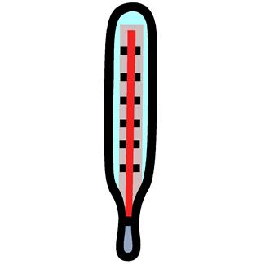
NÁSOBENÍ 6
6 x 0 =
0
6
12
18
24
30
36
42
48
54
60
6 x 1 =
6 x 2 =
6 x 3 =
6 x 4 =
6 x 5 =
6 x 6 =
6 x 7 =
6 x 8 =
6 x 9 =
6 x 10 =

Slide 3
Vypočítej
6 . 7 =
3 . 6 =
6 . 0 =
6 . 6 =
6 . 4 =
5 . 6 =
6 . 9 =
8 . 6 =
6 . 1 =
2 . 6 =
0
42
12
24
48
6
54
36
30
18

Slide 4
Doplň příklady tak aby byly pravdivé
__ . 8 = 48
6
__ . 5 = 30
6
6 . __ = 42
7
__ . 4 = 24
6
6 . __ = 36
6
2 . __ = 12
6
6 . __ = 60
10
9 . __ = 54
6
0 . __ = 0
6
__ . 3 = 18
6

Slide 5
Slovní úloha
V automatu koupíme tyčinku za 6 Kč. Kolik potřebuje David peněz, aby si mohl koupit :
(napiš podle zadání příklad)
2 6 12 12
2 jablka ___ . ___ = ___ _____ Kč
3 jablka ___ . ___ = ___ _____ Kč
4 jablka ___ . ___ = ___ _____ Kč
5 jablek ___ . ___ = ___ _____ Kč
6 jablek ___ . ___ = ___ _____ Kč
7 jablek ___ . ___ = ___ _____ Kč
8 jablek ___ . ___ = ___ _____ Kč
9 jablek ___ . ___ = ___ _____ Kč
10 jablek ___ . ___ = ___ _____ Kč
3 6 18 18
4 6 24 24
5 6 30 30
6 6 36 36
7 6 42 42
8 6 48 48
9 6 54 54
10 6 60 60

Slide 6
Obrázky použité z:
http://office.microsoft.com/cs-cz/images/results.aspx?qu=teplom%C4%9Br&ex=1&origin=FX010132103#ai:MC900199360|mt:1|

Slide 7
ANOTACE
Snímek 1
úvod
Snímek 2
Představení násobků 6
Snímek 3
Děti vypočítají příklady
Po kliknutí se přiřadí správné odpovědi
Snímek 4
děti doplní příklady
Po kliknutí se zobrazí výsledky
Snímek 5
Slovní úloha
Pro kontrolu se objeví správné řešení
Autorem materiálu a všech jeho částí, není-li uvedeno jinak, je Mgr. Marie Benabdelmalek

